Slide 1


Slide 2
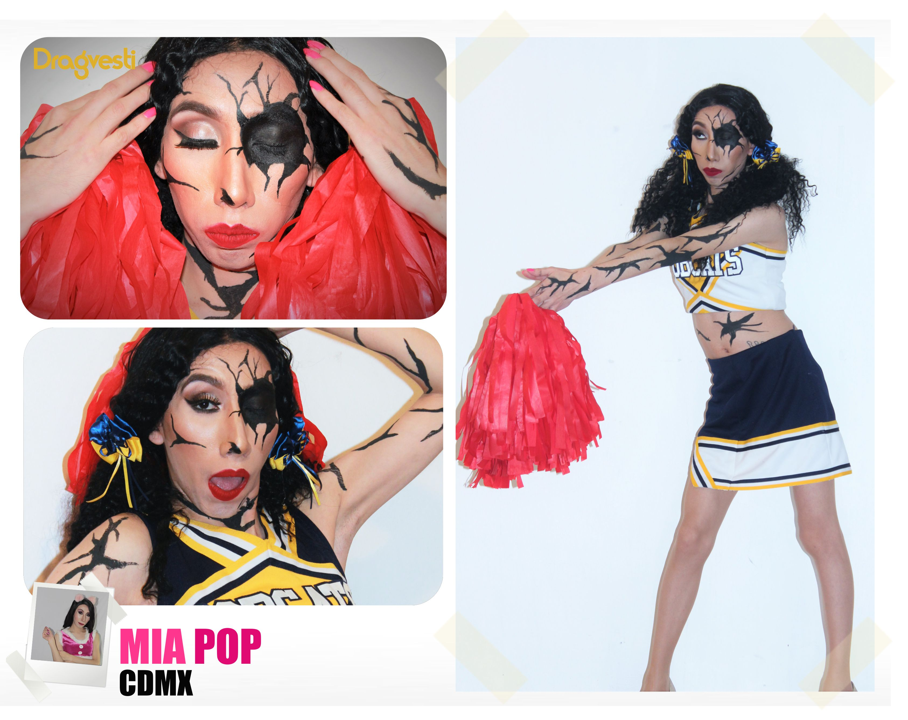
Notes:
MIA POP- Los largometrajes nos han venido pintando a las porristas con el look de la rubia superficial, lo cual quise cambiar con esta imagen, recreando un look de una porrista latina (mexicana) para desafiar los parámetros de la cultura americana y aunque tiene aspecto de muñeca, no quiere decir que tiene todo logrado, es decir, es una persona que también lucha por lograr lo que sueña, que a pesar de tener varios tropiezos y rupturas, no se da por vencida hasta llegar a la meta.
Calificación del 1 al 5, siendo el numero más bajo y 5 el más alto
Maquillaje y peluca-
Vestuario-
Concepto y calidad de la foto-
Comentario.

Slide 3
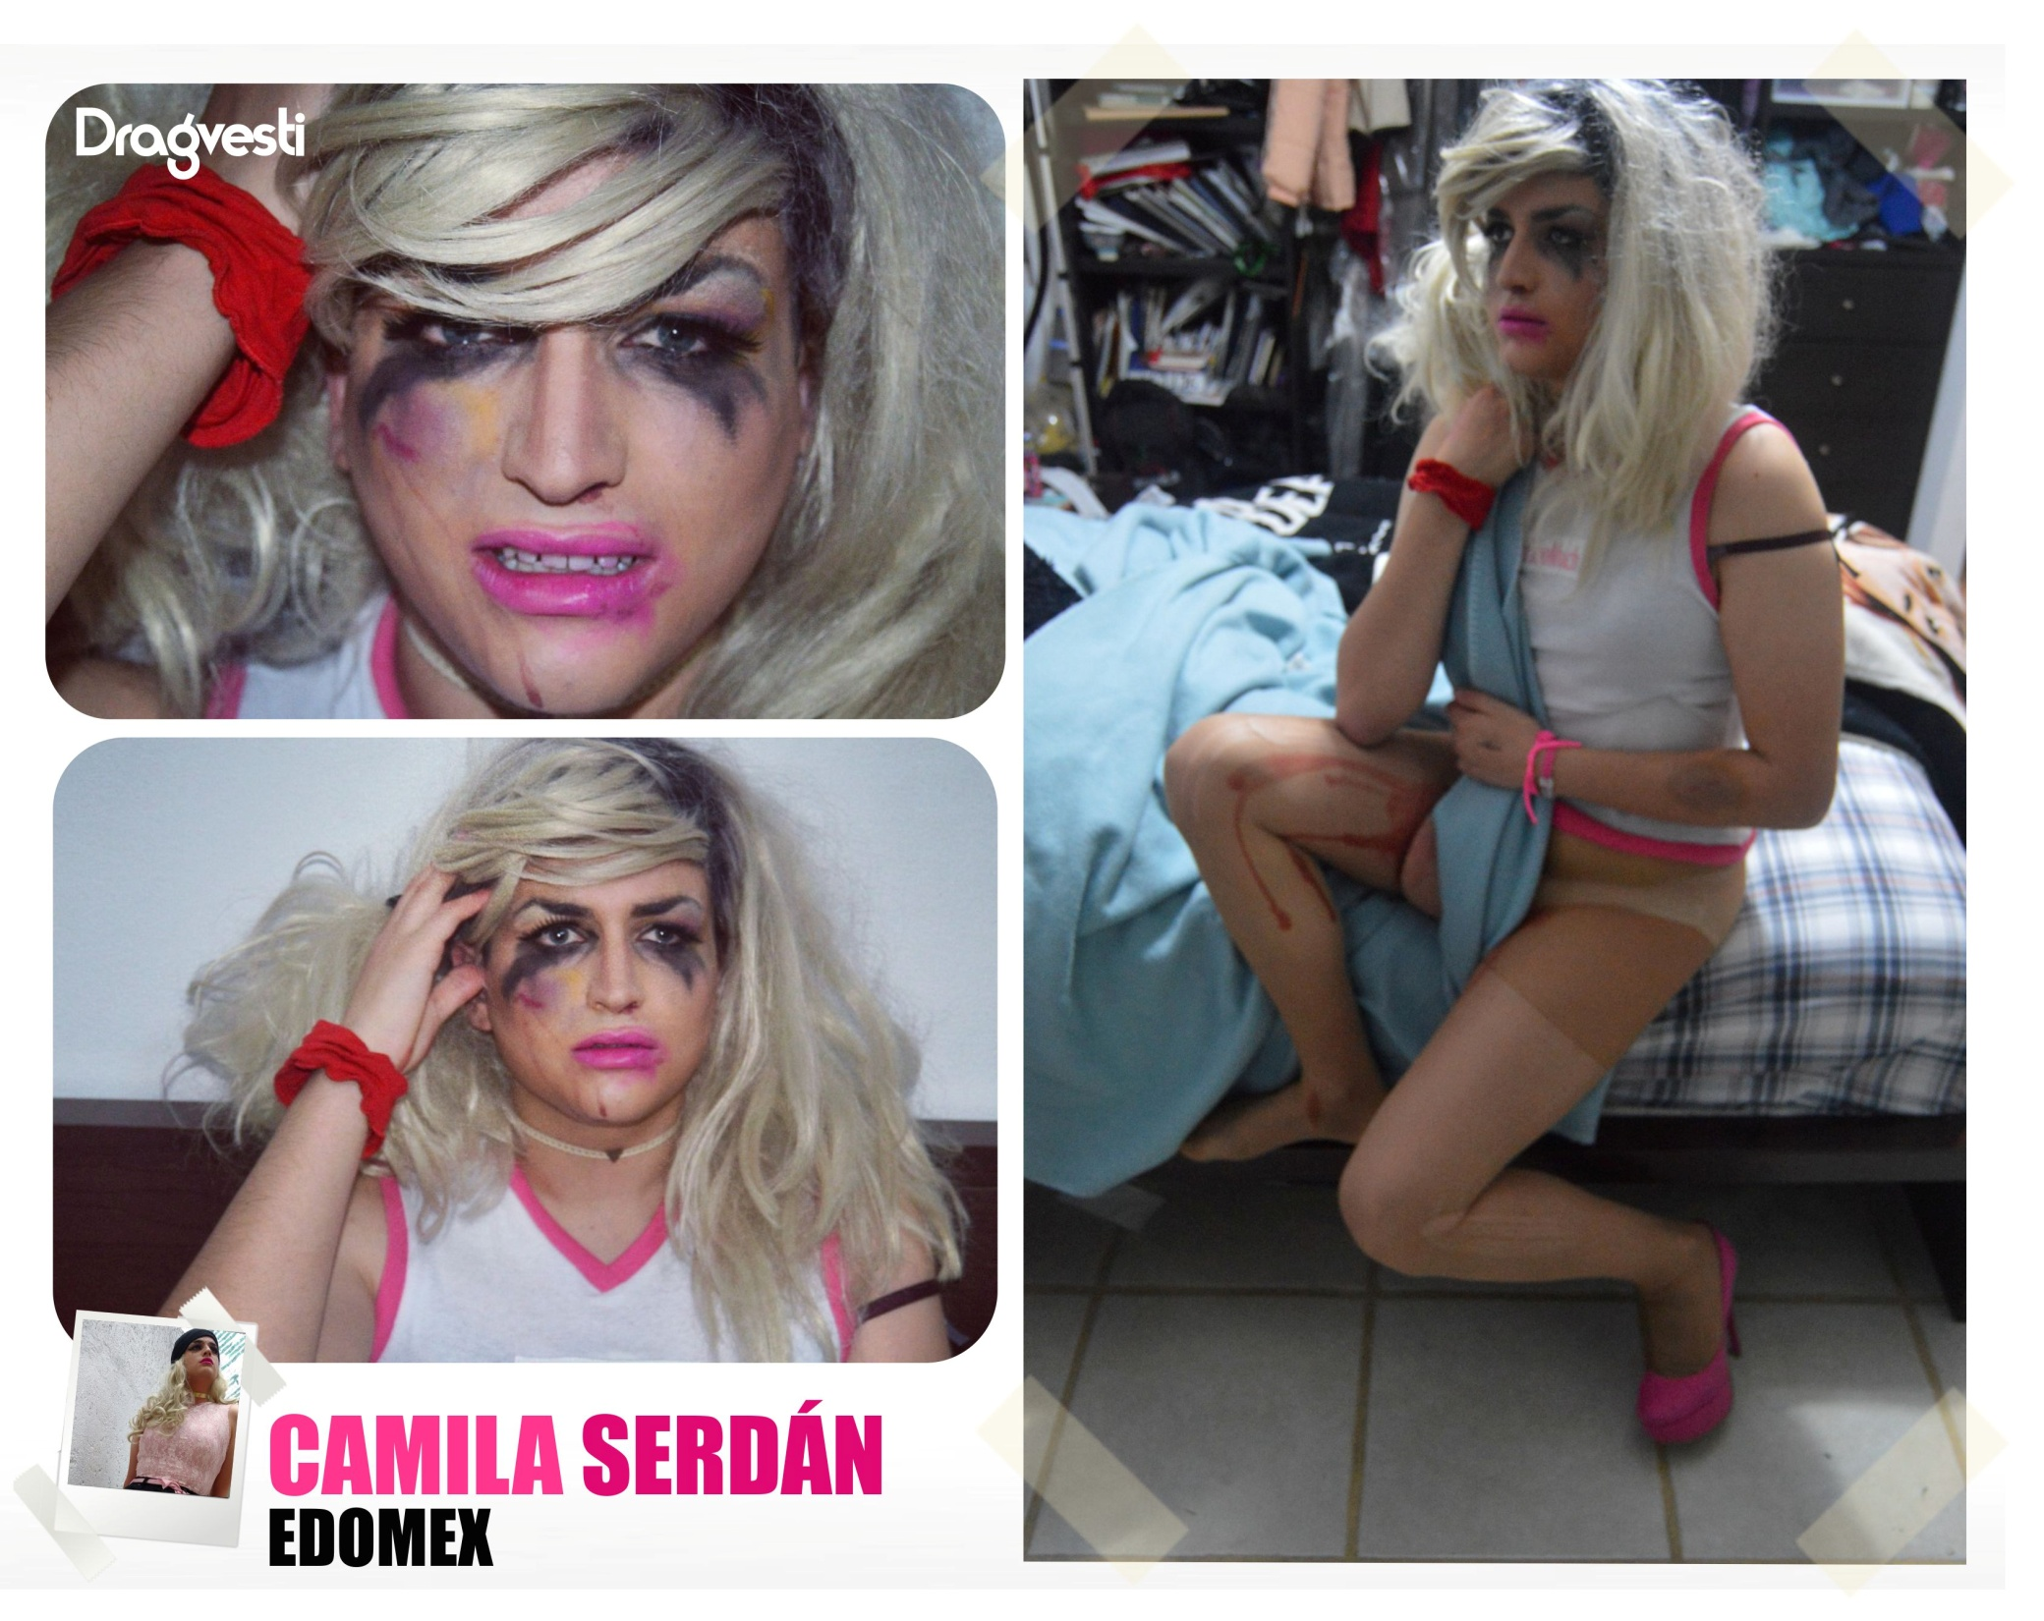
Notes:
CAMILA SERDÁN Para este look me basé en las violaciones de campus, que son muy comunes y es cuando en las fiestas dentro de los campos universitarios embriagan, drogan o simplemente obligan a una persona a tener relaciones con uno o más participantes. Generalmente hay alguien grabando estos actos. Lo que quiero es retratar cómo pueden destrozar la vida de alguien de la noche a la mañana con esto.
Las porristas son sexualizadas comúnmente, a pesar de que son parte del apoyo al equipo. No es cómo se vistan o cómo actúen, la causa siempre es el violador. #RapeIsNotCool
Calificación del 1 al 5, siendo el numero más bajo y 5 el más alto
Maquillaje y peluca-
Vestuario-
Concepto y calidad de la foto-
Comentario.

Slide 4
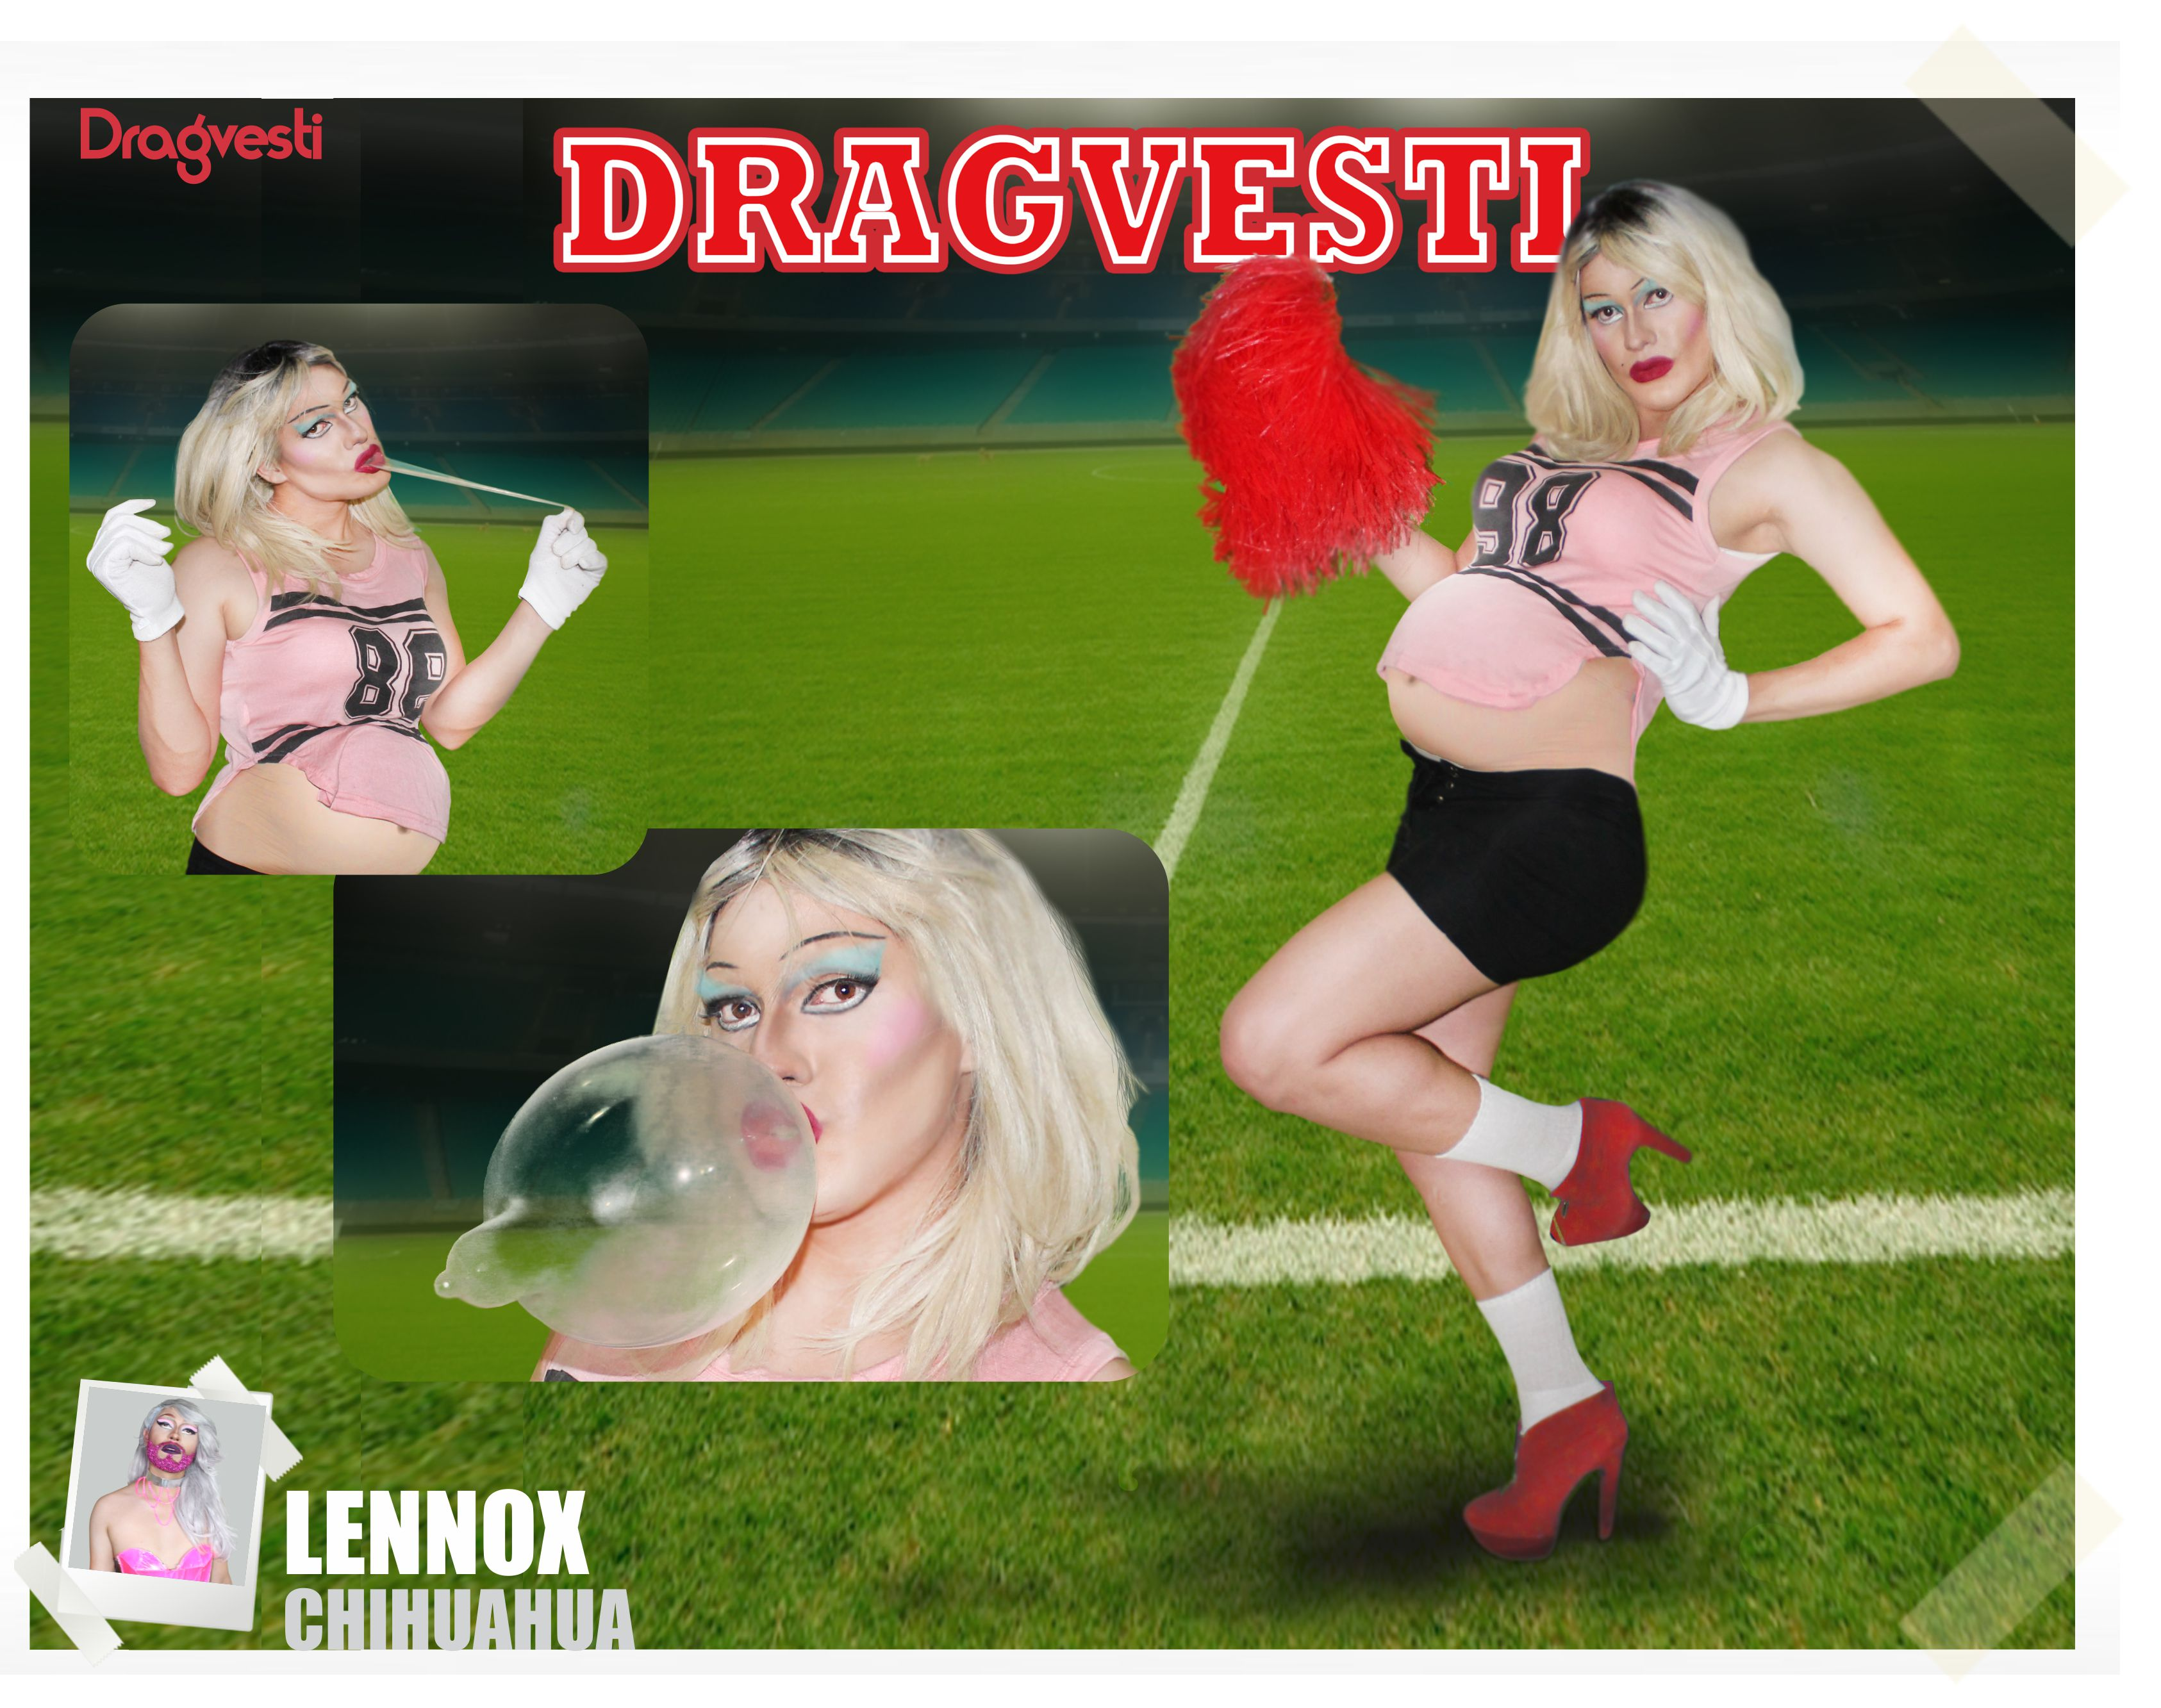
Notes:
LENNOX. De la escuela de Dragvesti viene animándonos Lennox conocida también como Whoreneicha , que se ha convertido en la chica MÁS “popular” entre los jugadores de americano, soccer, baseball, ajedrez, incluyendo al grupo de lectura, carpintería y artes, ha llegado a esta competencia levantando más que solo el ánimo de más de unx. (usa protección).
Calificación del 1 al 5, siendo el numero más bajo y 5 el más alto
Maquillaje y peluca-
Vestuario-
Concepto y calidad de la foto-
Comentario.

Slide 5
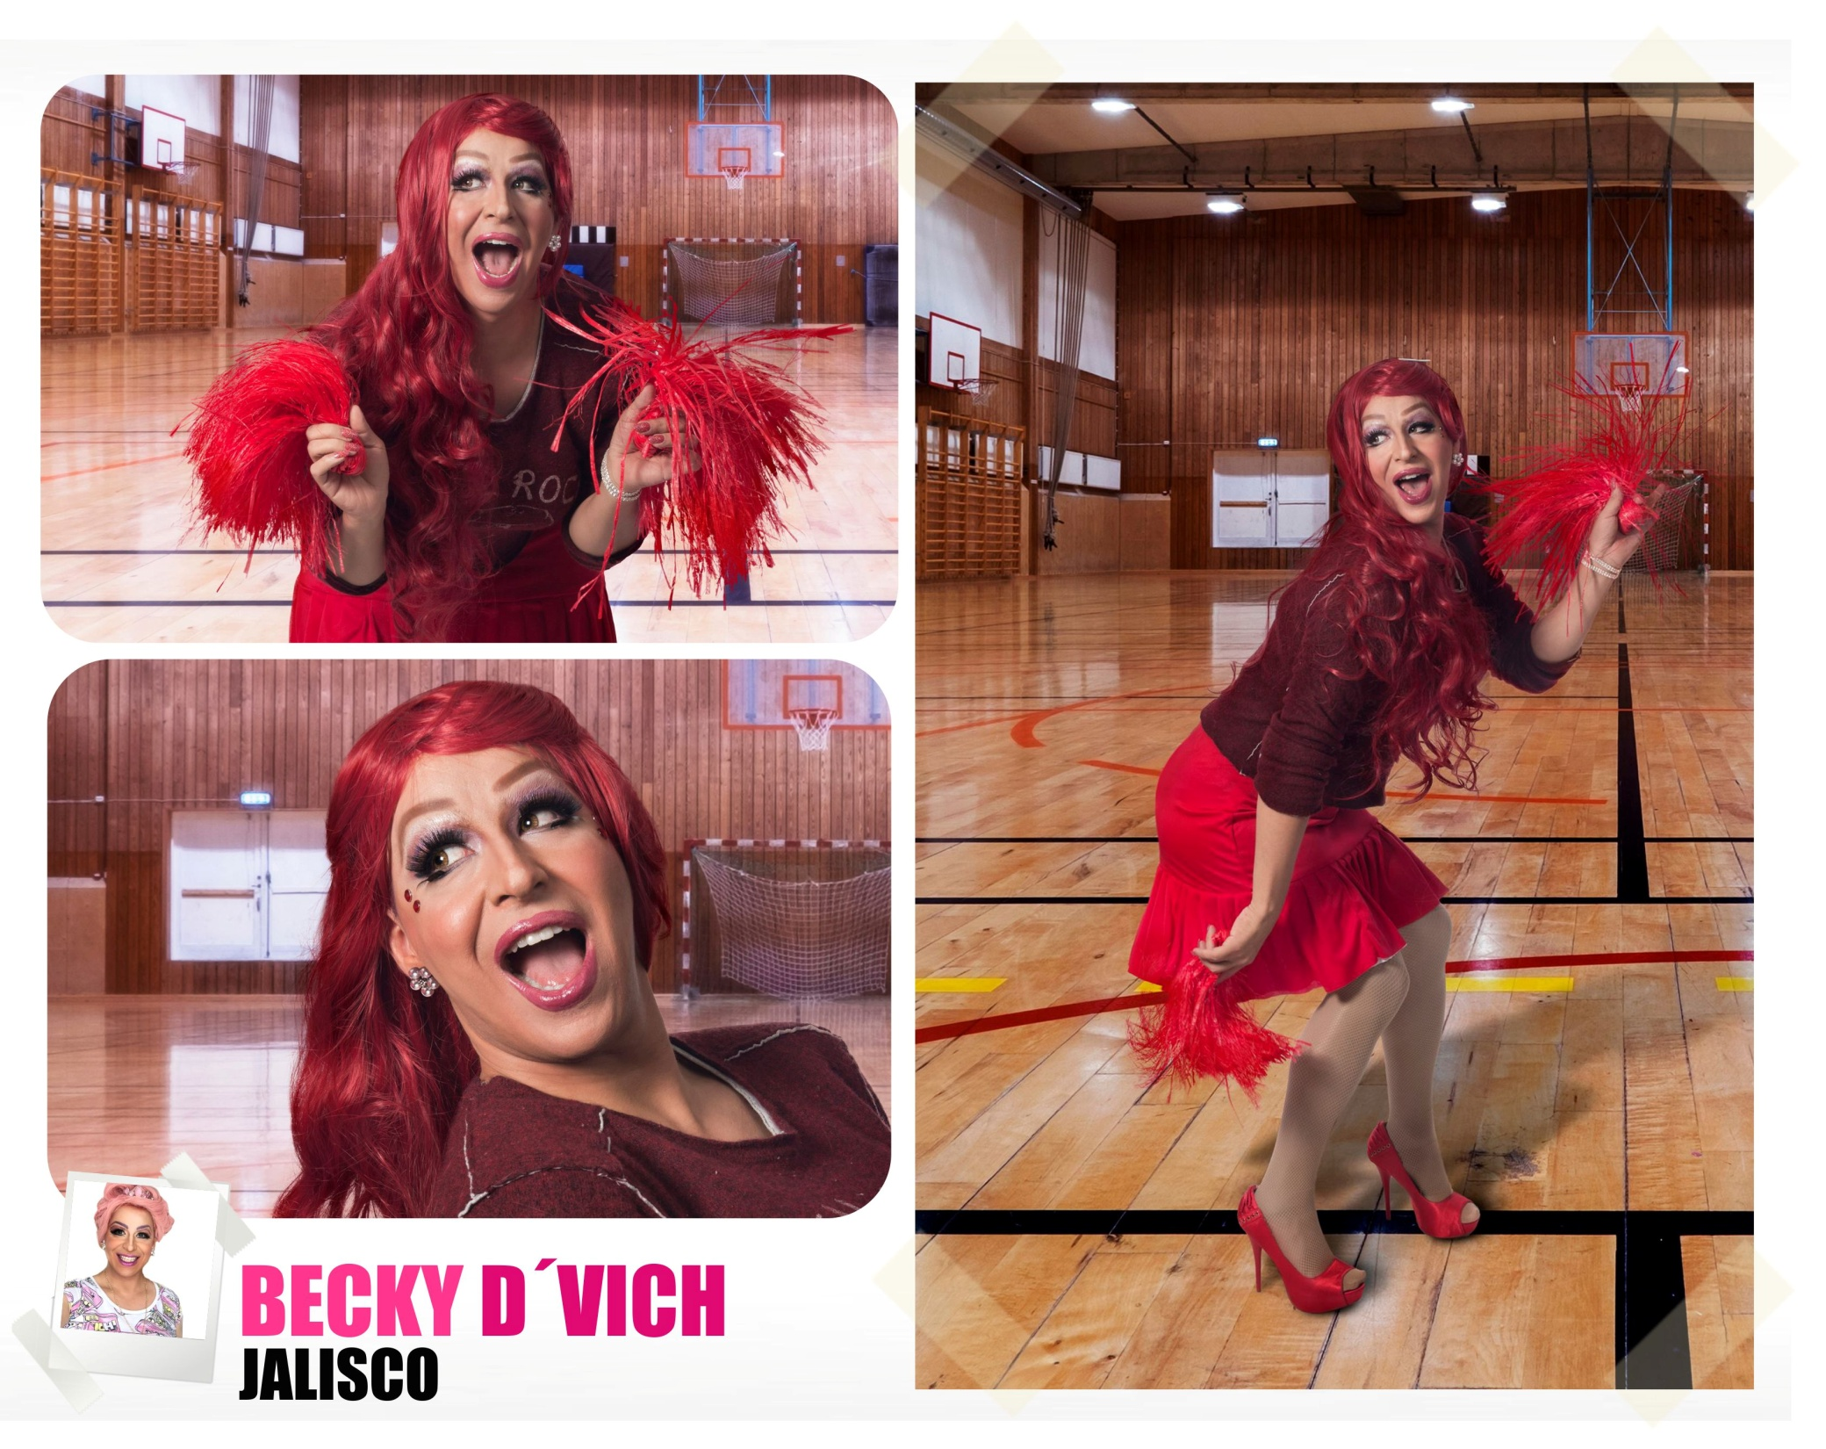
Notes:
BECKY D´VICH. Siempre es divertido jugar a la típica Barbie escolar a pesar de que todo mundo pueda pensar que eres una persona hueca por ser parte de cosas tan triviales como ser una porrista. Sin embargo, a ella no le importa eso y sabe que eso es parte de los estereotipos sociales en los que si eres bonita y carismática, seguro eres tonta. Aunque para el mundo en que se vive de los estereotipos Becky podría parecer descerebrada por esa inocente energía y el carismática que emana. Ella en el fondo sabe que con cada palabra que sale de su boca en cada porra, ella puede lograr que alguien sienta fuerza para continuar y ser un ganador. En esta sesión me inspiro en cabello de Ariel de “La Sirenita”, la belleza de Lindsay Lohan en “Mean Girls”, en el carisma de “Becky Jackson de Glee” y en la película “Truinfos Robados”. TeamBecky #BesitosToodles #Soyrubiaperonotonta #Beckywiththegoodhair
Calificación del 1 al 5, siendo el numero más bajo y 5 el más alto
Maquillaje y peluca-
Vestuario-
Concepto y calidad de la foto-
Comentario.

Slide 6
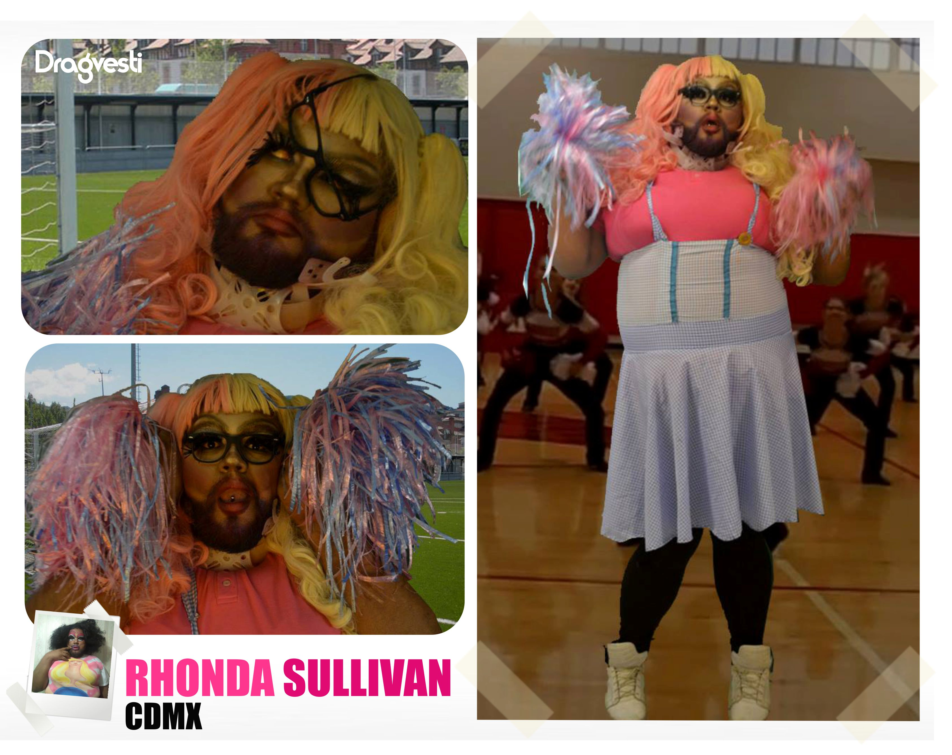
Notes:
RHONDA SULLIVAN Rhonda Sullivan, la chica menos popular de Dragvesti High School, ella es la mas nerd, freaky y creapy de la escuela, a todo mundo le quiere caer bien y quiere que todos la amen, pero como es gorda, nadie la quiere, ella entro al equipo de porristas donde creía estaba su futuro social, pero lo unico seguro es que le iba a pasar de todo, los balones le iban a dar en la cara todo el tiempo y fracturas constantes eran parte de su rutina. La discriminación también es un tipo de bullying, que como Rhonda en la DHS, muchos jovenes de estoa tiempos sufren en sus escuelas, !BASTA¡ de bullying, en la diversidad tambien hay diversidad, #TodosSomosUnicosEIrremplazables #TodosSomosIguales #0Bullying #PeaceAndLove #TeamRhonda #NerdCheerLeader #BeardedQueen #FatIsTheNewBlack
Calificación del 1 al 5, siendo el numero más bajo y 5 el más alto
Maquillaje y peluca-
Vestuario-
Concepto y calidad de la foto-
Comentario.

Slide 7
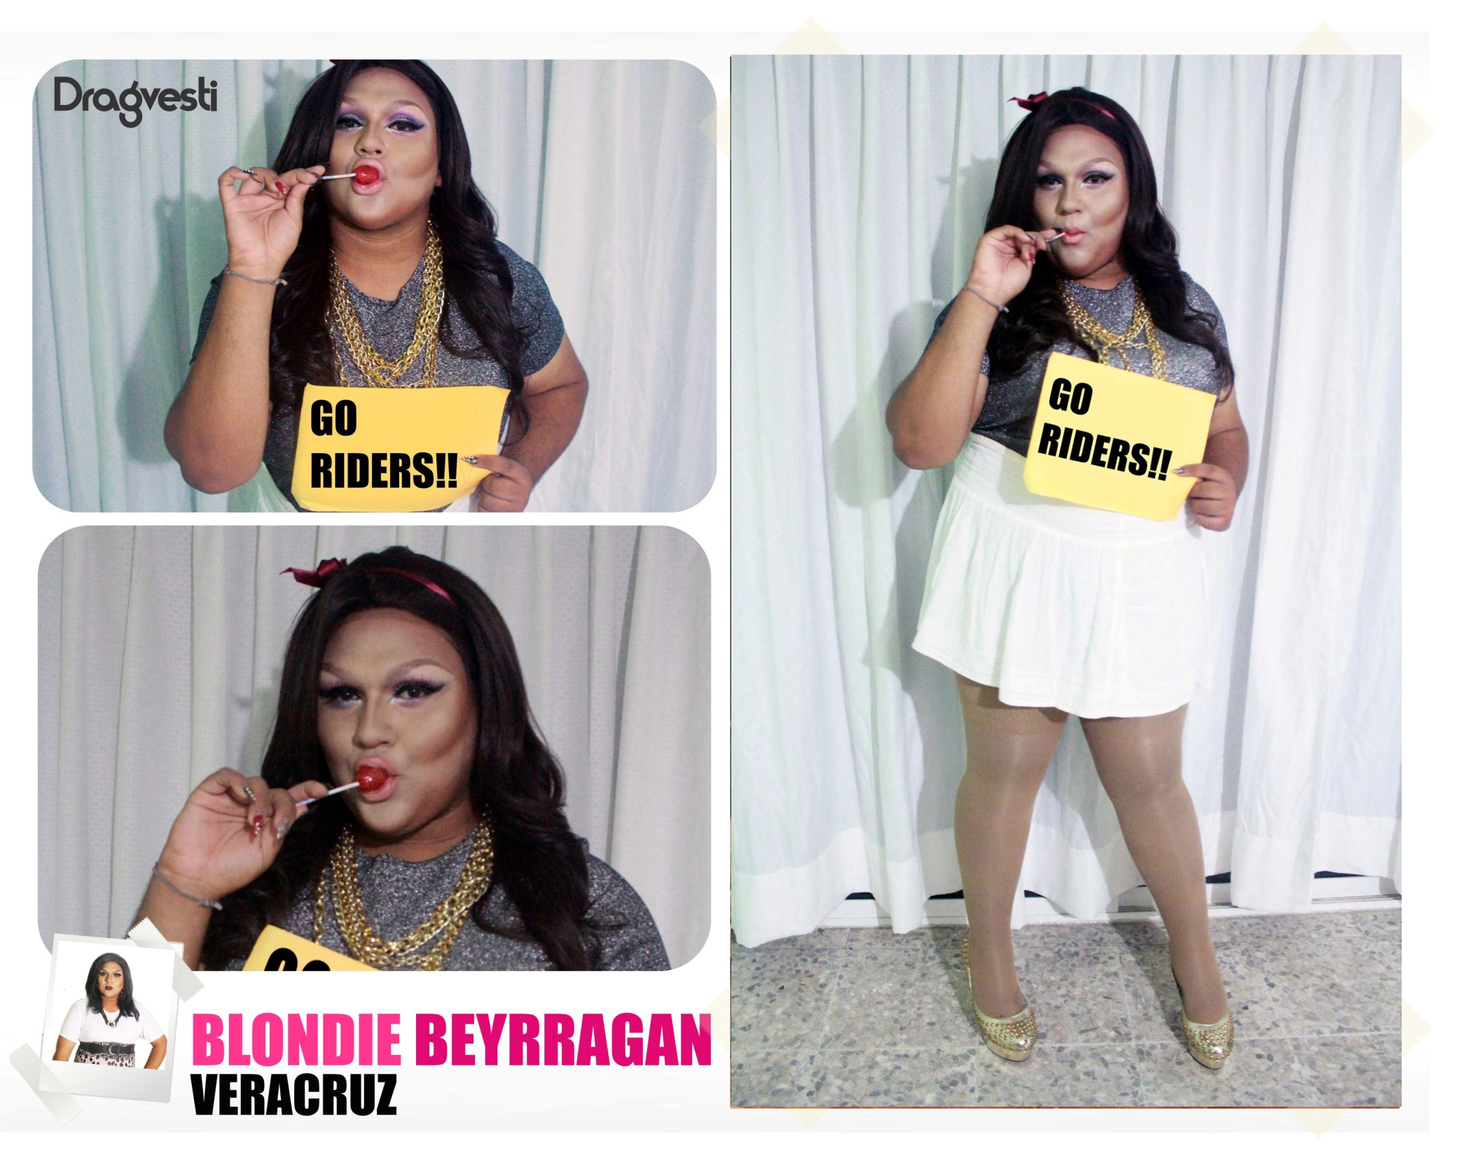
Notes:
BLONDIE BEYRRAGAN Todos ven a las porristas como las chicas felices y contentas con pelo rubio y vidas perfectas; pero, ¿quién ve a las porristas latinas que solo les gusta seducir a hombres sin una pizca de pinta buena? Quise salirme de lo normal que puede verse una porrista, y representar cómo sería detrás del campo de football.
Calificación del 1 al 5, siendo el numero más bajo y 5 el más alto
Maquillaje y peluca-
Vestuario-
Concepto y calidad de la foto-
Comentario.

Slide 8
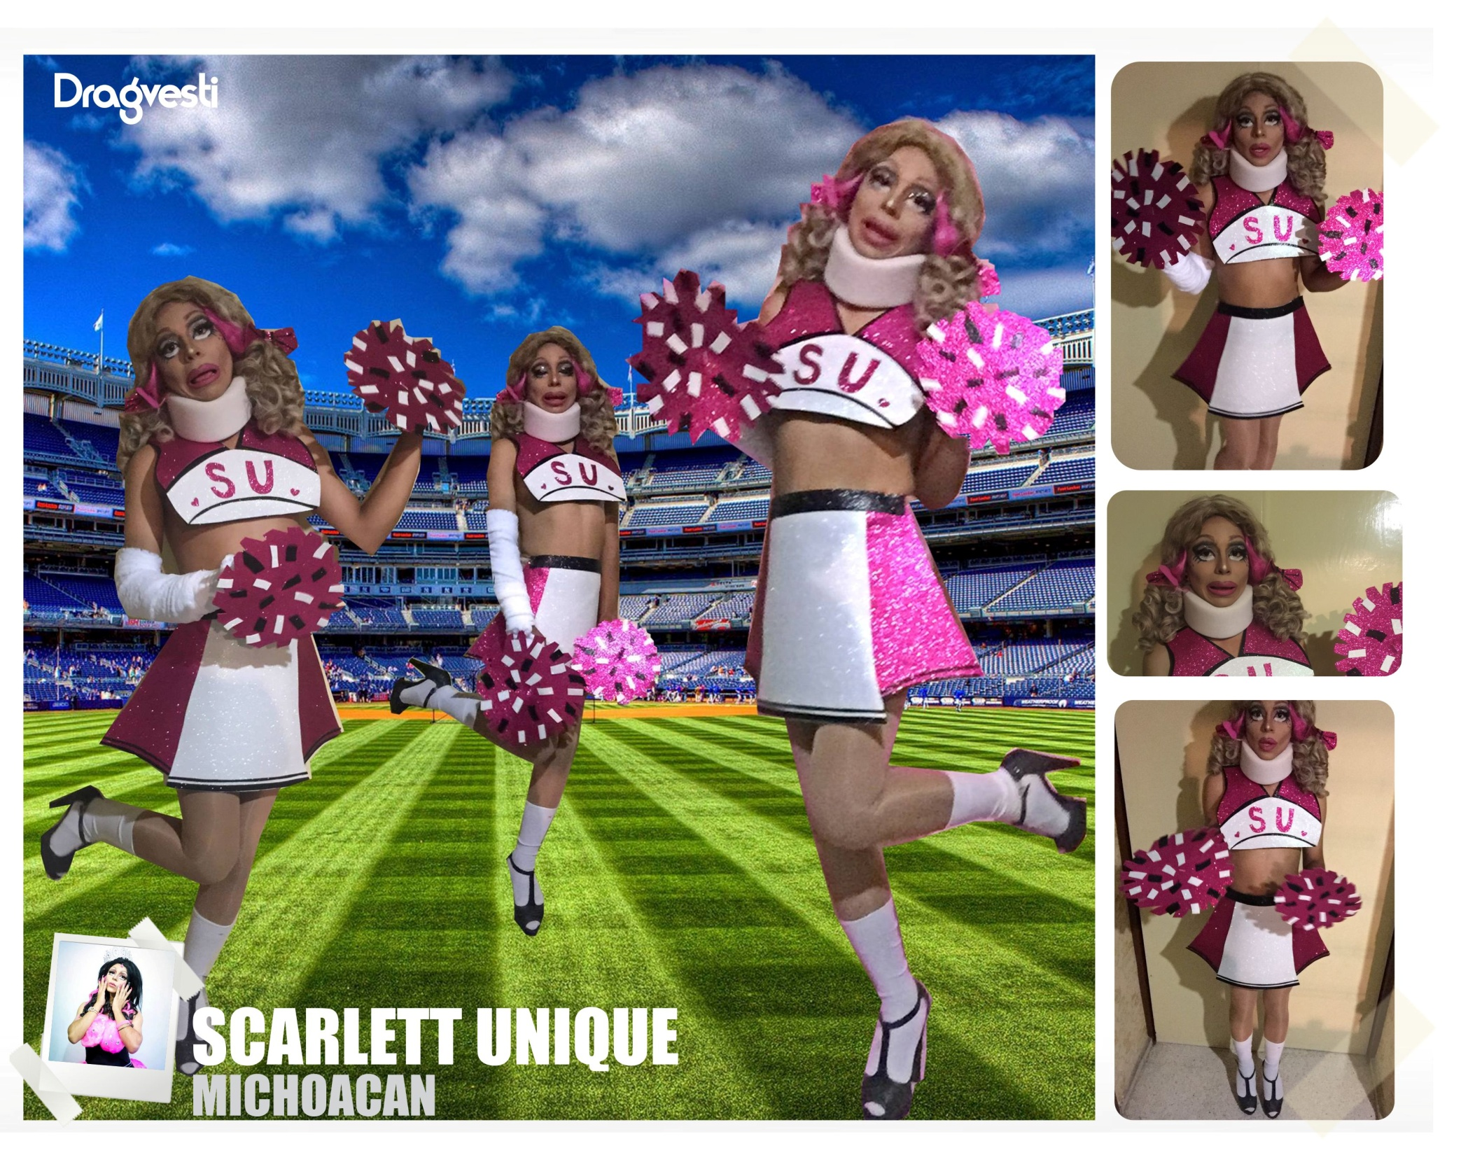
Notes:
SCARLETT UNIQUE. Scarlett está enamorada del chico más popular de su escuela y decide integrarse al equipo de porristas, lo malo fué que en su intento de hacer una death drop tuvo unos pequeños incidentes que la llevaron al hospital y ahi no termina el chico con quien scarlett soñaba terminó saliendo del closet y andando con su mejor amigo. #KETRISTEDEBERAS
Calificación del 1 al 5, siendo el numero más bajo y 5 el más alto
Maquillaje y peluca-
Vestuario-
Concepto y calidad de la foto-
Comentario.

Slide 9
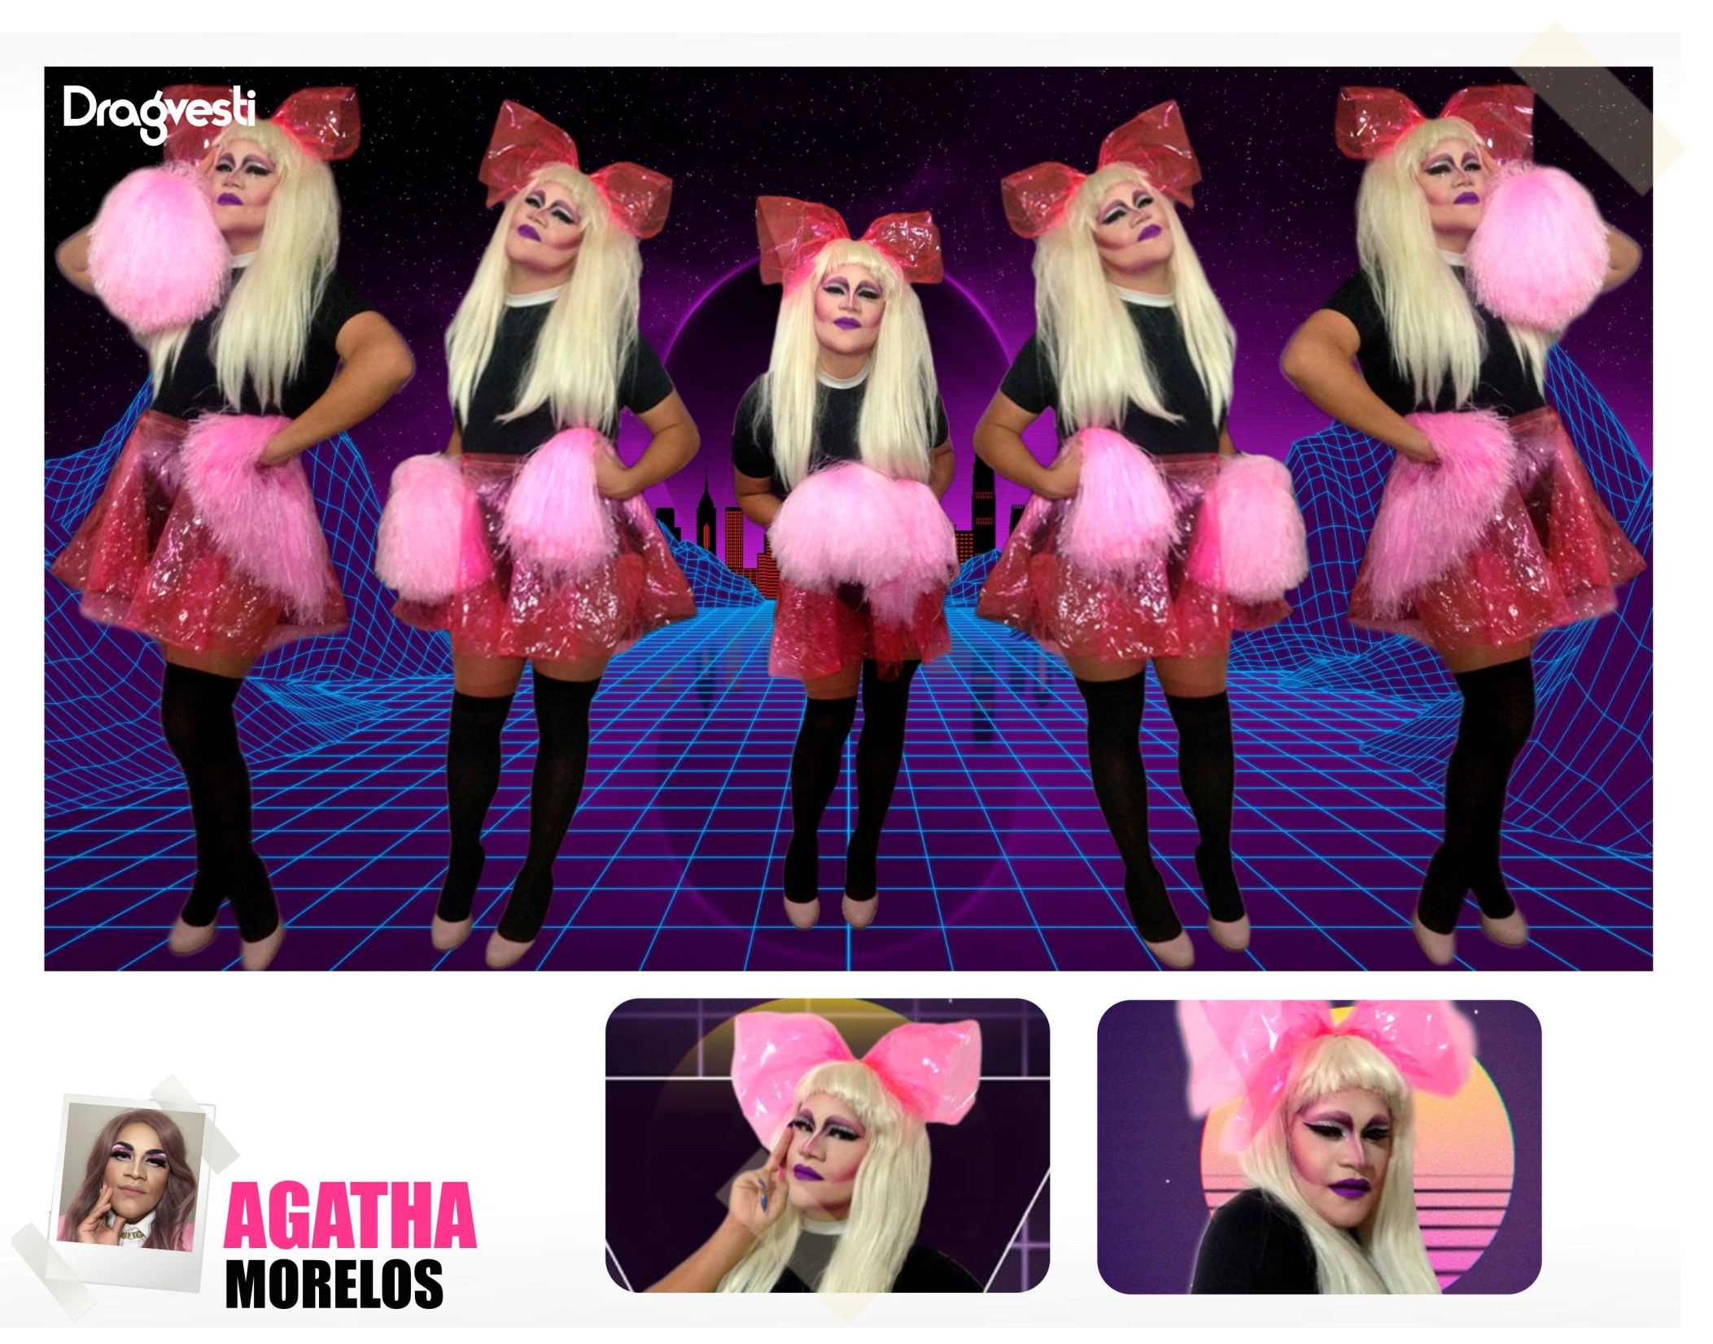
Notes:
AGATHA. Crecí rodeado de series que me transportaban a otras dimensiones, desde los power rangers hasta los súper sonicos. Quise llevar este reto a otra galaxia por lo que lleve a Ágatha a ser una porrista intergaláctica. El uso de materiales poco convencionales y el maquillaje alienigena proyectan una visión retro de lo que de pequeño imaginaba yo, sería el futuro. Ágatha es un equipo de uno con la capacidad de multiplicarse para animar a cualquier equipo en el infinito y más allá.
Calificación del 1 al 5, siendo el numero más bajo y 5 el más alto
Maquillaje y peluca-
Vestuario-
Concepto y calidad de la foto-
Comentario.

Slide 10
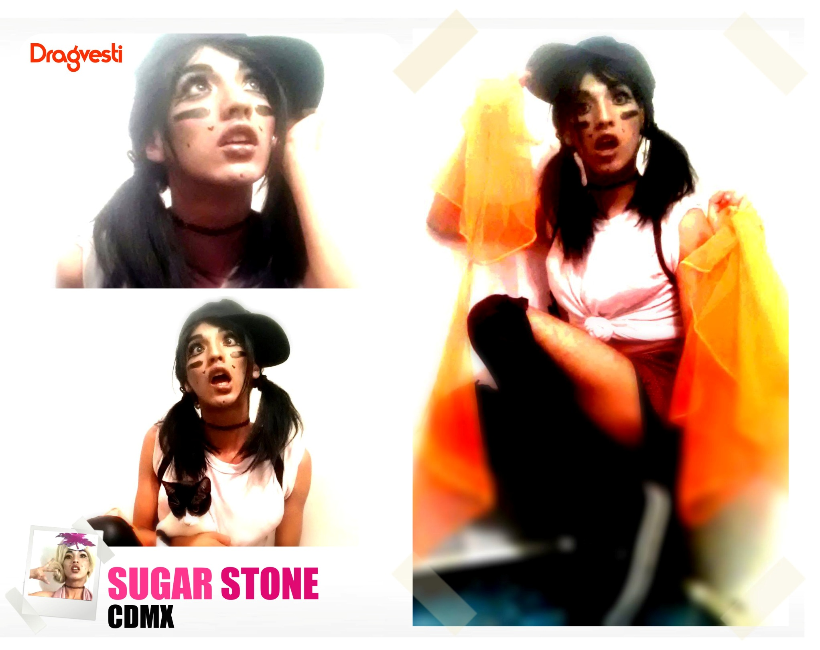
Notes:
SUGAR STONE. Mi trabajo en estas fotos fue inspirado en las porristas mas actuales dejando atrás las faldas tableadas y los pompones el gato refleja la "mascota" del equipo me divertí mucho en esta sesión por que la temática son porristas y ellas reflejan alegría y entusiasmo.
Calificación del 1 al 5, siendo el numero más bajo y 5 el más alto
Maquillaje y peluca-
Vestuario-
Concepto y calidad de la foto-
Comentario.

